Slide 1
Символы Солнца в изобразительном искусстве
Солнце издревле почиталось различными народами мира. Наши предки славяне считали Солнце Богом, и называли его Ра. Солнце боготворят и сейчас, относясь к нему с восхищением и страхом перед его мощью. Солнце – это источник тепла и света, жизни и плодородия. Поэтому у каждого народа есть свои определённые символы Солнца.

Slide 3
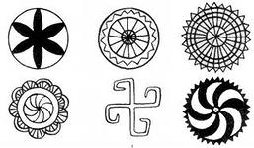
Свастика – коловрат- это символ восходящего Ярилы Солнца, символ вечной победы; круг в окружении лучей; прямые и волнистые лучи, символизирующие свет и жар Солнца. Постоянное движение Ярилы -солнца по небосводу.

Slide 4
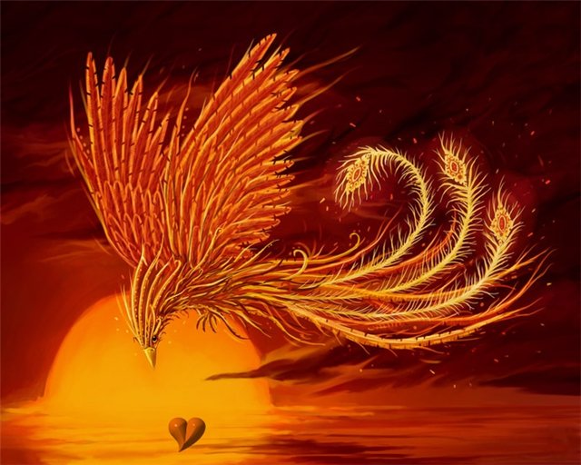
В Греции и Китае главным символом солнца является гордая птица – орёл. Это символ настоящей смелости, и способности преодолевать любые трудности. Жизнь этой птицы освящена солнцем, к тому же наши предки твёрдо верили в то, что орёл способен долететь до самого солнца. Он мог смотреть на него, не моргая, и даже соединиться с ним.

Slide 5
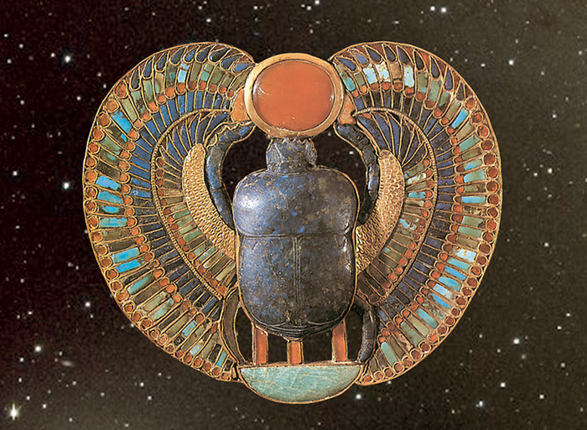
А вот в Египте символом Солнца всегда был жук-скарабей. Испокон веков скарабей олицетворял одного из древнейших египетских богов Хепри, символизирующих восходящее утреннее солнце. Древний Бог солнца Хепри изображался в виде огромного скарабея, катящего по небесам солнце.
Скарабей вызывал особый интерес у египтян, так как в солнечные дни лепил шарики из навоза и перекатывал их по песку в свою норку. Египтяне видели в жизненном цикле жука-скарабея своеобразное воплощение вновь и вновь повторяющегося зарождения солнца.

Slide 6
У древних славян существовало множество разных богов, в которых они яро верили, но одно из самых почетных мест занимал бог солнца - Даждьбог.
Даждьбог — это старший сын главного Божества у древних славян - Сварога. Он является богом Солнца и подателем тепла и света.

